Slide 1
CARRERA EN CIENCIAS DE LA ACTIVIDAD FÍSICA DEPORTE Y RECREACIÓN
Autor:
Capt. De I. Espinosa Ochoa Diego Ramiro

Slide 2
“INCIDENCIA DE UN PROGRAMA DE ACONDICIONAMIENTO FÍSICO EN EL DESARROLLO DE LA FUERZA RESISTENCIA DEL PERSONAL DE VOLUNTARIOS EN EL CURSO DE ASCENSO A SUBOFICIALES SEGUNDOS, EN LA ESCUELA DE INFANTERIA DEL EJÉRCITO. PERIODO DE MAYO – JULIO 2012”
TEMA:

Slide 3
PROBLEMA DE INVESTIGACIÓN.-
¿EN QUE MEDIDA INCIDE UN PROGRAMA DE ACONDICIONAMIENTO FÍSICO EN EL DESARROLLO DE LA FUERZA RESISTENCIA DEL PERSONAL DE VOLUNTARIOS EN CURSO DE ASCENSO A SUBOFICIALES SEGUNDOS, EN LA ESCUELA DE INFANTERIA DEL EJÉRCITO, PERIODO MAYO - JULIO 2012?

Slide 4
DELIMITACIÓN DE LA INVESTIGACIÓN.-
TEMPORAL
ESPACIAL
UNIDADES DE
OBSERVACIÓN
MAYO A JULIO 2012
ESCUELA DE INFANTERIA DEL
EJER CITO
110 PERSONAS

Slide 5
JUSTIFICACIÓN.-
Actividad física es una de las herramientas básicas utilizadas para mejorar la salud integral de todos los seres humanos.

Slide 6
Instituto Americano de Medicina y ciencias del deporte y el ejercicio. 2010 y 2011
Estudios con deportistas seniors, han demostrado que seguir realizando actividad física después de los 40 años elimina casi por completo el declive de fuerza y la condición física.

Slide 7
En el Ejército Ecuatoriano es imprescindible y se debe generar las mejores condiciones de actividad física para un desempeño eficiente, eficaz y precautelando una vejez de calidad.

Slide 8
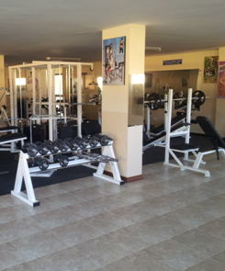
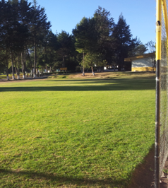
INSTALACIONES DE LA ESCUELA DE INFANTERIA DEL EJÉRCITO

Slide 9
1.5. OBJETIVOS
GENERAL
Determinar la incidencia de un programa de acondicionamiento físico en los señores sargentos primeros en curso de ascenso a suboficiales segundos de la Escuela de Infantería del Ejército, en el desarrollo de la fuerza resistencia.

Slide 10
OBJETIVOS ESPECÍFICOS
Determinar la resistencia aeróbica de los señores voluntarios a través del test físico de 3200mt
Determinar la fuerza resistencia de los señores voluntarios a través del test de abdominales en 1 minuto.
Determinar la fuerza resistencia de los señores voluntarios a través del test de flexiones de codo en 1 minuto.

Slide 11
OBJETIVOS ESPECÍFICOS
Determinar la fuerza resistencia de los señores voluntarios a través del test de sentadilla.
Planificar un programa de acondicionamiento físico para el personal de voluntarios en curso de ascenso de la Escuela de Infantería.

Slide 12
MARCO TEÓRICO DE LA INVESTIGACIÓN

Slide 13
ACONDICIONAMIENTO FÍSICO
capacidad de trabajo (físico)
fuerza
velocidad
determinado por el grado de desarrollo de
resistencia
Diccionario de las Ciencias del Deporte (Unisport, 1992)

Slide 14
Principios metodológicos del acondicionamiento físico
Principio del estímulo del acondicionamiento físico(sobrecarga):
Cargas en progresión aumentan el rendimiento. Si mantenemos las cargas, éstas pierden su efecto de entrenabilidad

Slide 15
Principios metodológicos del acondicionamiento físico
Continuidad
Sucesión regular de unidades de entrenamiento, ejercicios aislados o entrenamientos muy distantes no generan efectos positivos en el proceso de adaptación.

Slide 16
El trabajo físico y sus efectos sobre los diferentes sistemas y beneficios

Slide 17
Modificación de los factores de riesgo cardiovascular y la prevención primaria y secundaria de la cardiopatía
Prevención de osteoporosis
Evita la perdida de masa muscular

Slide 18
FORMULACIÓN DE HIPÓTESIS

Slide 19
HIPÓTESIS GENERAL
El programa de acondicionamiento físico, si incide en el desarrollo de la fuerza resistencia de los señores Sargentos Primeros en curso de ascenso a Suboficiales Segundos de la Escuela de Infantería del Ejército.
HIPÓTESIS NULA
El programa de acondicionamiento físico, no incide en el desarrollo de la fuerza resistencia de los Señores Sargentos primeros en curso de ascenso a Suboficiales Segundos de la Escuela de Infantería del Ejército.

Slide 20
SEÑALAMIENTO DE VARIABLES DE INVESTIGACIÓN
V.I
PROGRAMA DE ACONDICIONAMIENTO FÍSICO
V.D
FUERZA RESISTENCIA

Slide 21
PROGRAMA DE ACONDICIONAMIENTO FÍSICO

Slide 22
Test de evaluación física
video

Slide 23
OBJETIVO
Objetivo General.
Desarrollar conocimientos de acondicionamiento físico dirigido a la fuerza mediante la práctica del mismo.
Objetivos específicos.
Crear un programa de acondicionamiento físico de fácil manejo para el personal de instructores.
Planificar sesiones semanales de fácil comprensión del usuario.
Mejorar la fuerza resistencia del personal militar en cursos de perfeccionamiento.

Slide 24
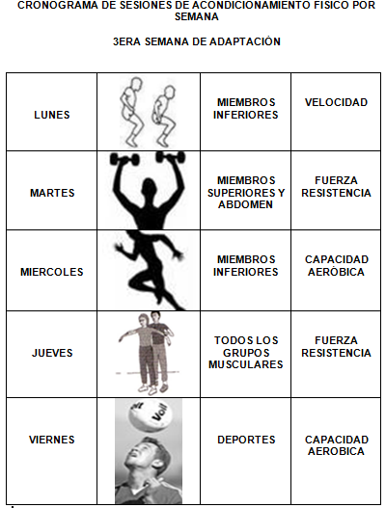
SE ALTERNO LOS DIAS DE ENTRENAMIENTO SEGÚN GRUPO MUSCULAR PARA QUE HAYA DESCANSO DE UN DIA

Slide 25
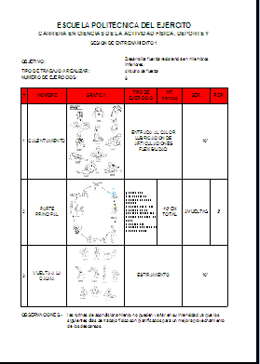
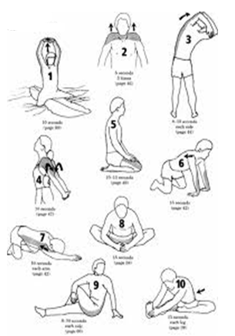

Slide 26
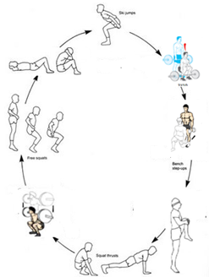
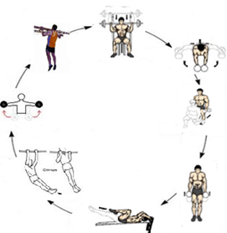
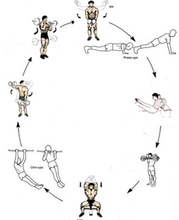

Slide 27
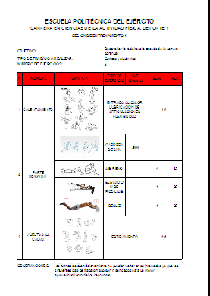
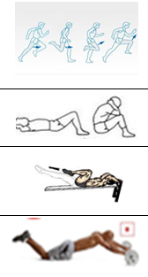

Slide 28
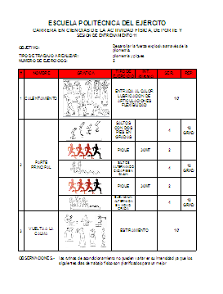

Slide 29
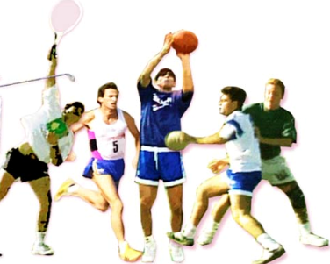
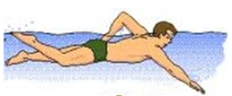

Slide 30
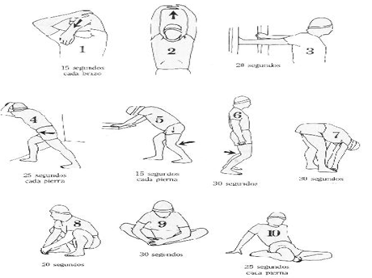

Slide 31
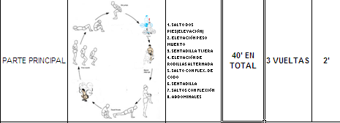
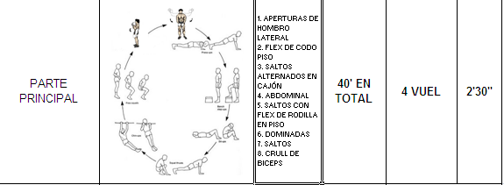
1 SESIÓN
16
SESIÓN
4 VUELTAS
36 SESIÓN
2’30’’

Slide 32
video

Slide 33
PRESENTACIÓN, ANÁLISIS E INTERPRETACIÓN DE RESULTADOS

Slide 34
GRÁFICA COMPARATIVA DE FAJAS ETAREAS

Slide 35
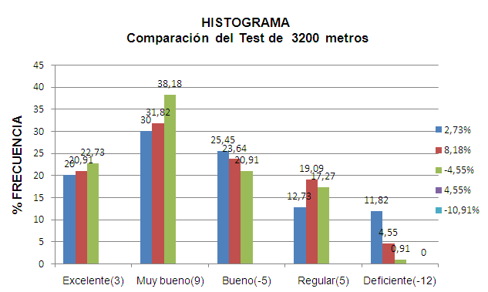
GRÁFICA COMPARATIVA DE TEST FÍSICOS

Slide 37
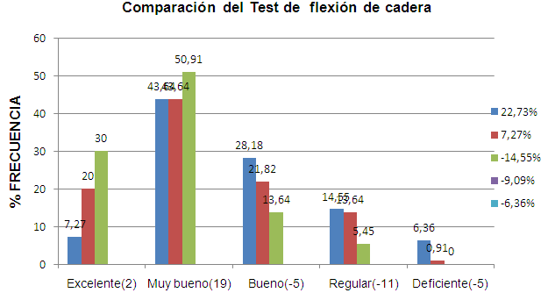

Slide 38
sentadilla

Slide 39
CONCLUSIONES

Slide 40
CONCLUSIONES
Un programa de acondicionamiento físico planificado si incide en el desarrollo de la fuerza resistencia de los señores voluntarios

Slide 41
21 rep
42,73%
61,82%
44-50 REP
7%
33
REP

Slide 42
EN LA CAPACIDAD AERÓBICA
14.5 MIN
MUY BUENA
30%
33 PERSONAS
1ER TEST
14.5 MIN
MUY BUENA
31,82%
35 PERSONAS
2DO TEST
14.5 MIN
MUY BUENA
38,18%
42 PERSONAS
3ER TEST

Slide 43
CONCLUSIONES
Con estos datos se concluye que la planificación fue un proceso adecuado el cual ayudó al desarrollo físico de los señores voluntarios.
Las herramientas que se usaron en el proceso de investigación fueron de suma utilidad manteniendo siempre una guía y un detalle lógico.

Slide 44
COMPROBACIÓN TEÓRICA DE LAS HIPÓTESIS.

Slide 45
H1: El resultado de la investigación demuestra que el programa de acondicionamiento físico SI incide en el desarrollo de la fuerza resistencia de los señores Sargentos Primeros en curso de ascenso a Suboficiales Segundos de la Escuela de Infantería del Ejército

Slide 46
RECOMENDACIONES
Se recomienda la difusión de este documento para que sea un aporte al desarrollo de esta capacidad física que es la Fuerza en los Sres. Oficiales, Voluntarios, Servidores Públicos del Ejército que oscilen los 45 años de edad en adelante.

Slide 47
Como Carrera en Ciencias de la Actividad Física Deportes y Recreación, capacitar a los señores Instructores de Escuelas e Institutos Militares para un mejor conocimiento y aplicación de la capacidad física como la Fuerza Resistencia.

Slide 48
GRACIAS POR SU ATENCIÓN

Slide 50
1ER TEST
3ER TEST

Slide 51
1ER TEST
3ER TEST

Slide 52
1ER TEST
3ER TEST

Slide 53
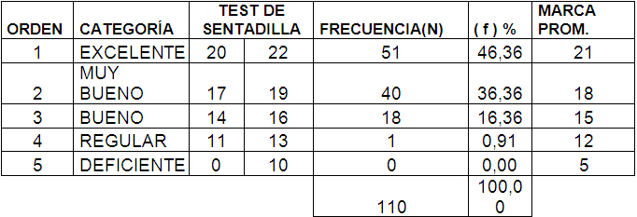
1ER TEST
3ER TEST

